Slide 1


Rendere accessibile l’insegnamento di L2 con le tecnologie
Dott.ssa Carolina Tironi, formatrice
23.03.2021 «Diritto di Parola»

Slide 2

Di cosa parleremo
Il Quadro Comune Europeo di Riferimento per le Lingue
La «competenza linguistico-comunicativa»
La CAA: cenni
Il mobile Learning
Il Mobile-Assisted Language Learning: App
Soluzioni tech: Supporto linguistico ai rifugiati, disponibile il toolkit del Consiglio d’Europa – Indire
Soluzioni tech ad alta accessibilità per tutti

Slide 3

Il Quadro Comune Europeo di Riferimento per le Lingue (QCER)
Che cos’è?
Un sistema internazionale riconosciuto per descrive e valutare le competenze linguistiche
Quando è nato?
Negli anni 90, ad opera del Consiglio Europeo, per favorire la collaborazione tra i docenti che insegnano lingue straniere
Per cosa è stato tarato?
Prevalentemente per la valutazione delle competenze delle lingue europee

Slide 4

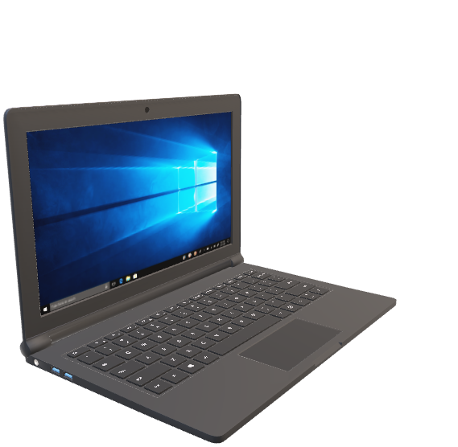
Livelli di competenza
Base A1
Elementare A2
Intermedio B1
Intermedio superiore B2
Avanzato C1
Padronanza C2
In che contesti viene utilizzato?
Nel mondo del lavoro
A scuola
Perché lo citiamo?
Perché ha offerto significativi strumenti per l’insegnamento della lingua

Slide 5
Presupposto teorico: la competenza linguistico - comunicativa
Pragmatica
Socio linguistica
Linguistica

Slide 6

A quali bisogni dobbiamo rispondere?
Padroneggiare la lingua nei differenti contesti
Comprendere la struttura della lingua per utilizzarla in maniera più consapevole ed adeguata
Riflettiamo insieme….

Slide 7
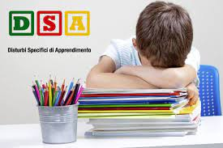
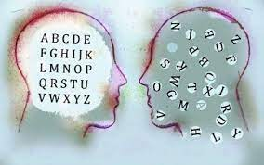

Analisi delle situazioni contingenti
Processi di astrazione linguistica fragili; difficoltà di programmazione linguistica o recupero lessicale
Differenti priorità…
STUDENTI CON DSA O DISTURBI DEL LINGUAGGIO
ANALFABETISMO
QUESTIONE DI APPROCCIO…E DI METODO

Slide 8
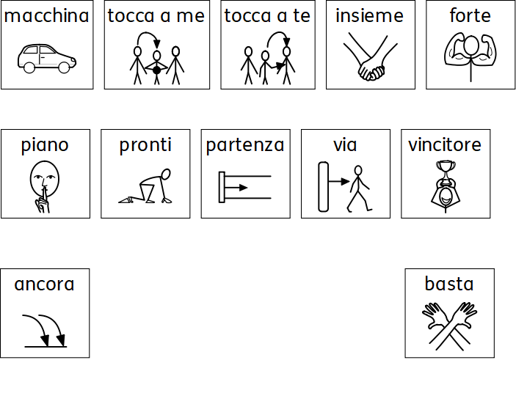
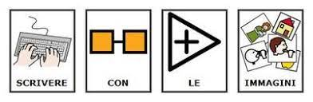
Comunicazione aumentativa e alternativa (CAA)
Cos’è?
Un sistema di scrittura per simboli e immagini
Funzionalità
Facilitare i testi agli studenti stranieri
Favorire l’inclusione
Obiettivo
Favorire la comunicazione attraverso canali non verbali

Slide 9
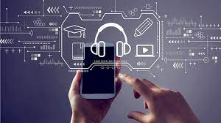
Il Mobile Learning
Che cos’è?
Una modalità di insegnamento attraverso l’utilizzo di dispositivi mobili
Approcci
Approccio tecnocentrico
Approccio Pedagogico

Slide 10

Approccio Tecnocentrico: variabili
Equità d’uso
Flessibilità d’uso
Uso semplice e intuitivo
Informazione comprensibile
Tolleranza agli errori
Sforzo fisico limitato
Dimensioni e spazi fruibili

Slide 11
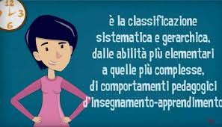
Approccio Pedagogico
Tassonomia di Bloom: i 6 livelli di abilità cognitive
Creare
Valutare
Analizzare
Applicare
Comprendere
Ricordare
Modalità
Integrare le tecnologie all’azione didattica, ad esempio:
Utilizzo di risorse audio
Trasformazione di testi in risorse audio
Utilizzo di software per la gestione dei testi
Utilizzo di software per la costruzione delle mappe
Utilizzo di applicazioni per le traduzioni simultanee
Utilizzo strategico di immagini evocative

Slide 12
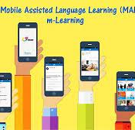
Il Mobile-Assisted Language Learning
Obiettivo: utilizzare le App per imparare l’italiano.
Caratteristiche più frequenti: maggiore attenzione agli aspetti lessicali e semantici, e meno sugli aspetti grammaticali.
Applicabilità: possono essere utilizzate ovunque, basta avere uno smartphone

Slide 13
Esempi di App per imparare l’italiano
ItaliAmo - Apps on Google Play
La App – Linguacuisine
Corsi di lingua gratuiti per chi parla francese – Duolingo ( esempio)
Impara Vocabolario Italiano - App su Google Play
Italiano 50 lingue - App su Google Play

Slide 14
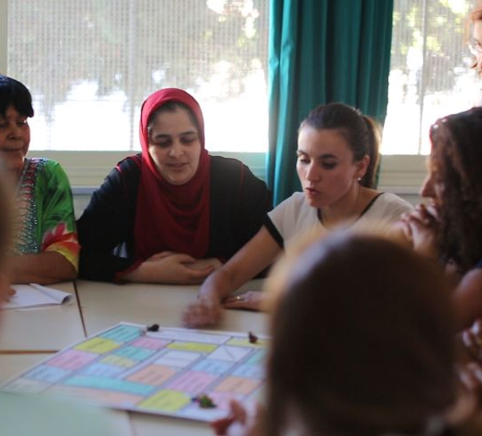
ToolKit: Supporto linguistico ai rifugiati, disponibile il toolkit del Consiglio d’Europa – Indire
Per cominciare
Apprendere il vocabolario
Riflettere sull’apprendimento linguistico
Scenari per il supporto linguistico
Orientarsi nello spazio e interagire con la comunità ospitante

Slide 15

Risorse in Windows
Microsoft Translator
Vediamolo in azione….

Slide 16

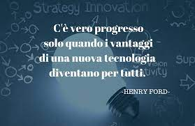
Grazie a tutti…

